Slide 1
DESIGN INTERIOR II
PERENCANAAN INTERIOR toko
DOSEN : SAKUNDRIA SATYA MURTI WARDHANA SSn. MDes, HDII

Slide 2
Assistensi konsep perencanaan design interior
Berdasarkan hasil survey dan progarm kebutuhan dari tiap toko yang digunakan untuk project desiign

Slide 3
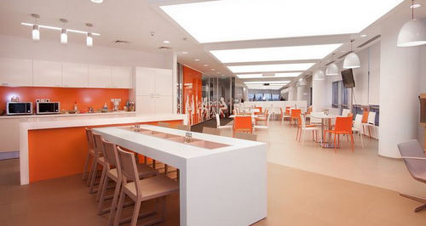

Slide 4
